Slide 1


ỦY BAN NHÂN DÂN QUẬN LONG BIÊN
TRƯỜNG TIỂU HỌC ĐÔ THỊ VIỆT HƯNG
BÀI GIẢNG ĐIỆN TỬ
KHỐI 3
MÔN: TOÁN

Slide 2



Khởi động

Slide 3






Slide 4





Slide 5
1. Số liền trước của số 13 480 là số nào?
Đáp án: 13 479

Slide 6
Viết số: Chín mươi nghìn hai trăm ba mươi.
Đáp án: 90 230

Slide 7
Đọc số: 68 965
Sáu mươi tám nghìn chín trăm sáu mươi lăm.

Slide 8





(Tiết 1)

Slide 9
KHÁM PHÁ

Slide 10

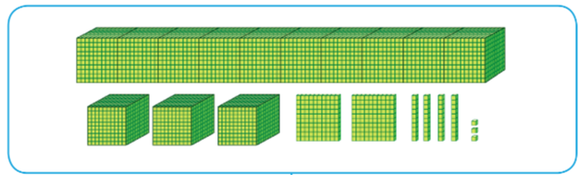

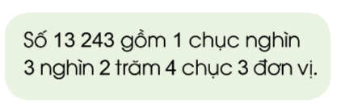
Mười ba nghìn hai trăm bốn mươi ba
Hàng
Chục nghìn | Nghìn | Trăm | Chục | Đơn vị
1
3
2
4
3

Slide 11
LUYỆN TẬP

Slide 12
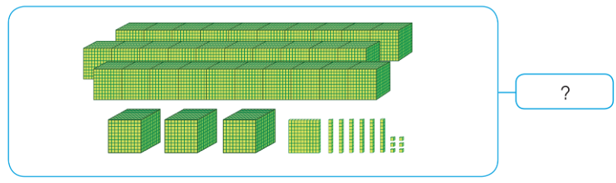

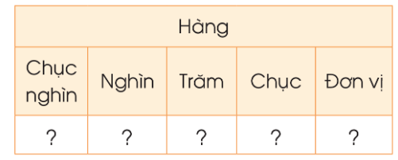
3
33 166
1
3
6
6
3
3
1
6
6
3
3
1
6
6
33 166

Slide 13

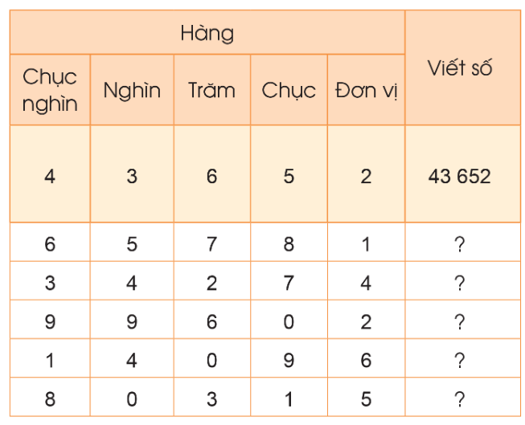
65 781
34 274
99 602
14 096
80 315

Slide 14
Số có năm chữ số gồm các hàng chục nghìn, hàng nghìn, hàng trăm, hàng chục, hàng đơn vị.

Slide 15

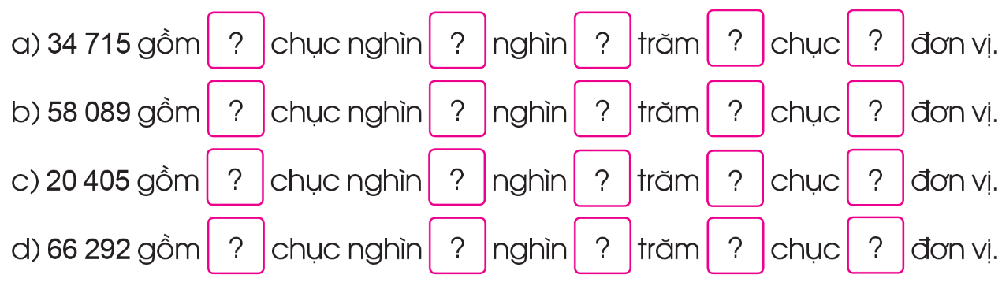
3
4
7
1
5
5
8
0
8
9
2
0
4
0
5
6
6
2
9
2

Slide 16
Số có năm chữ số gồm các hàng chục nghìn, hàng nghìn, hàng trăm, hàng chục, hàng đơn vị. Viết thành tổng các chục nghìn, nghìn, trăm chục, đơn vị .

Slide 17








TẠM BIỆT VÀ HẸN GẶP LẠI

